Slide 1
МБДОУ д/с №5 «Родничок» комбинированного вида с. Сарыг-Сеп Дистанционное обучение 3 неделя (с 18 по 24 марта 2024г.) подготовительная к школе группа длительность занятия 30 минут
воспитатели: Акатьева Л.П.

Slide 2
Уважаемые родители!
Во время деятельности с ребёнком сделайте,
пожалуйста, фотографии.
Отправить фотографии можно в группу или лично вашему воспитателю.

Slide 3
Математика
Тема: Математическая загадка, знаки +, -, состав числа 9 из двух меньших, геометрические фигуры.
1.Задание «Отгадай загадку»
Десять детей в хоккей играли, Одного домой позвали. Смотрит он в окно, считает Сколько их теперь играет?
2.«Помоги Незнайке написать знаки» + + - - Из разных цифр я сделал бусы, А в тех кружках, где цифр нет, Расставьте минусы и плюсы, Чтоб данный получить ответ.
3..Игровое упражнение «Дорисуй правильно»
Пересчитайте геометрические фигуры и предметы в прямоугольниках и записать результат в первый квадрат под прямоугольником.
Дорисуйте в каждом прямоугольнике геометрических фигур, предметов столько
Что бы их стало по 9 в каждом прямоугольнике.
Напишите в пустых квадратах ,сколько нарисовали геометрических фигур, предметов.
4.Игровое упражнение «Дорисуй треугольники»

Slide 4
Ознакомление с окружающим
Задание №1 "Подбери слово"
1. Лес может быть густым, а может быть и ___(редким).
2. Лось могучий, а еж ___(маленький)
3. Ягоды малины сладкие, а ягоды рябины ___(горькие).
4. Ельник темный, а сосновый бор ___(светлый).
5. Деревья высокие, а кустарник ___(низкий).
6. Белка живет в дупле, а лиса в ___(норе).
7. Уели шишки, а у дуба ___(желуди).
8. Подберезовик съедобный, а мухомор ___(ядовитый).
Задание №2 Загадки
1. Сердитый недотрога
Живет в глуши лесной
Иголок очень много,
А ниток - ни одной. (еж)
2. По округе славится
Зеленая красавица:
Сарафан - как колокол,
По земле да волоком,
Шапочка с опушечкой,
С острою макушечкой. (ель)

Slide 5
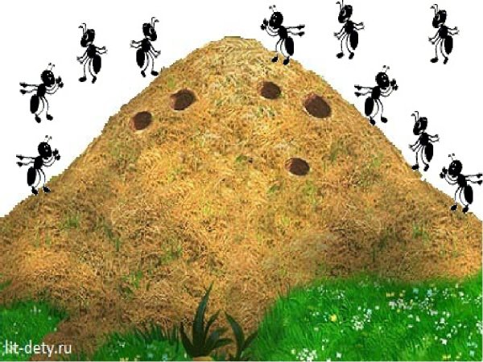
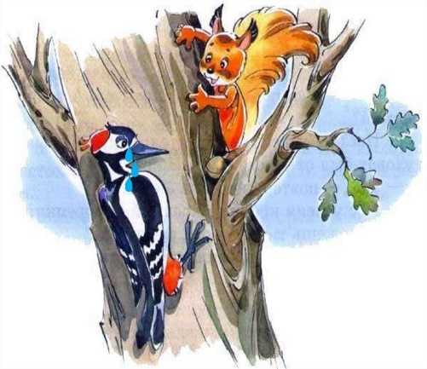
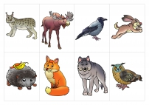
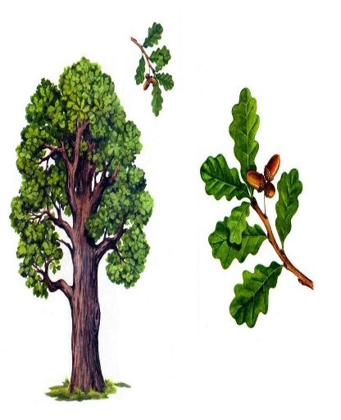
Загадки
3. Стоит столб до небес Черный жилет,
Красный берет.
Нос, как топор,
Хвост, как упор. (дятел)
9. На поляне возле елок
Дом построен из иголок.
За травой не виден он,
А жильцов в нем - миллион. (муравейник)
10. Под березой старичок,
На нем - бурый колпачок. (подберезовик)
Лист красивый, вырезной,
А на кончике ветвей
Много-много желудей. (дуб)
5. Под листом на каждой ветке
Сидят маленькие детки.
Тот, кто деток соберет -
Руки вымажет и рот. (черника)
6. Кто по елкам ловко скачет?
И взлетает на дубы?
Кто в дупле орехи прячет?
Сушит на зиму грибы? (белка)
7. Трав копытами касаясь,
Ходит по лесу красавец.
Ходит смело и легко,
Рога раскинув широко. (лось)

Slide 6
Задание №3 "Нарисовать зайца и ежа"
Задание №4"Изобразить движения медведя, зайца, лягушки, змеи"(под музыку)
Задание № 5"Ответь на вопрос"
1. Что такое лес? (дом для многих жильцов)
2. Какие деревья растут в лесу? (лиственные и хвойные)
3. Чем выделяется береза среди других деревьев (Цветом ствола)
4. А что будет если в лесу будут жить одни насекомые? (они съедят лес)
5. Какого жителя леса можно назвать длинноухим и косоглазым? (заяц)
6. Какой лесной житель спит зимой в берлоге (медведь)
7. Какие ягоды растут в лесу? (земляника, черника, голубика, малина, морошка, костеника, брусника, ежевика)
8. Какая птица подбрасывает свои яйца в гнезда других птиц? (кукушка)
Задание № 8 Как вести себя в лесу
За каждое правильно выполненное задание команде или игроку дается жетон. В конце викторины подсчитывается количество жетонов.
Папа ,мама или старший брат ,сестра могут разделиться на две команды, а так же принять участие в задании.

